Slide 1
กลุ่มงานควบคุมโรคไม่ติดต่อ สุขภาพจิตและยาเสพติด

Slide 2
1. ผลการดำเนินงานบำบัดรักษาและฟื้นฟูสมรรถภาพผู้เสพ/ ผู้ติดยาเสพติด ปีงบประมาณ ๒๕๖๐
ระบบบำบัด | เป้าหมาย | ผลงาน | ร้อยละ
ระบบสมัครใจ | ๖๗๗ | ๒๐๔ | ๓๐.๑
- Matrix Program | ๔๕๗ | ๑๔๘ | ๓๒.๔
- ค่ายปรับเปลี่ยนพฤติกรรม | ๒๒๐ | ๕๖ | ๒๕.๔
ระบบบังคับบำบัด | ๖๐๐ | ๕๓๙ | ๘๙.๘
รวม | ๑,๒๗๗ | ๗๔๓ | ๕๘.๑

Slide 3
2. การจัดค่ายศูนย์ปรับเปลี่ยนพฤติกรรมผู้เสพจังหวัดสระแก้ว ปี ๒๕๖๐
จังหวัดสระแก้ว/ศูนย์อำนวยการป้องกันและปราบปราม ยาเสพติดจังหวัดสระแก้ว ตั้งเป้าหมายในการจัดทำค่าย “ศูนย์ขวัญแผ่นดินจังหวัดสระแก้ว” ปี ๒๕๖๐
ลำดับที่ | วัน เดือน ปี | สถานที่ | เป้าหมาย | ผลงาน
รุ่นที่ 1 | 23 ก.พ. - 6 มี.ค. 60 | กองร้อยอาสารักษาดินแดน จังหวัดสระแก้ว | 55 คน
รุ่นที่ 2 | 27 มี.ค. - 7 เม.ย. 60 |  | 55 คน
รุ่นที่ 3 | ยังไม่ระบุ |  | 55 คน
ร่นที่ 4 | ยังไม่ระบุ |  | 55 คน

Slide 4
3. เร่งรัดการเบิก-จ่ายงบประมาณแผนงานป้องกัน ปราบปรามและบำบัดรักษายาเสพติด ปี ๒๕๖๐
สำนักงานปลัดกระทรวงสาธารณสุข ได้สนับสนุนงบประมาณ
เพื่อสนับสนุนการบริหารจัดการระบบยาเสพติด ได้อย่างเป็นระบบและ
มีประสิทธิภาพ ใน ๒ กิจกรรม คือ
๑) กิจกรรมหลัก : การให้บริการรักษาพยาบาลและฟื้นฟูผู้ป่วยยาเสพติดในพื้นที่
๒) กิจกรรมหลัก : การจัดการข้อมูลและรายงานในการเฝ้าระวังยาเสพติด
สสอ./รพ. ดำเนินการเบิก-จ่าย งบประมาณที่ได้รับ ในงวดที่ ๑ ให้แล้วเสร็จ ภายในวันที่ ๑๕ เมษายน ๒๕๖๐

Slide 5
4. การประกวดกิจกรรมในโครงการ TO BE NUMBER ONE
กรมสุขภาพจิต ได้จัดประกวดจังหวัด/ชมรม TO BE NUMBER ONE ระดับภาคกลางและภาคตะวันออก ในวันอังคารที่ ๗ มีนาคม ๒๕๖๐ ณ โรงแรมแอมบาสซาเดอร์ ซิตี้ จอมเทียน พัทยา จังหวัดชลบุรี ที่ผ่านการประกวดในระดับภาคเข้าสู่ระดับประเทศ
กลุ่มต้นแบบ ได้แก่
จังหวัด TO BE NUMBER ONE เพื่อรักษามาตรฐานพร้อมเป็นต้นแบบระดับเพชรปีที่ ๑
ชมรม TO BE NUMBER ONE บ้านไผ่งาม อำเภอโคกสูง เพื่อรักษามาตรฐาน
สู่ต้นแบบระดับทองปีที่ ๒
ชมรม TO BE NUMBER ONE โรงเรียนท่าเกษมพิทยา อำเภอเมือง เพื่อรักษามาตรฐาน
สู่ต้นแบบระดับทองปีที่ ๒
ชมรม TO BE NUMBER ONE บริษัทน้ำตาลและอ้อยตะวันออกจำกัด อำเภอวัฒนานคร
เพื่อรักษามาตรฐาน สู่ต้นแบบระดับทองปีที่ ๑
กลุ่มดีเด่น
ชมรม TO BE NUMBER ONE วิทยาลัยเทคนิคสระแก้ว
ผ่านการประกวดในระดับภาคเข้าสู่ระดับประเทศ

Slide 6
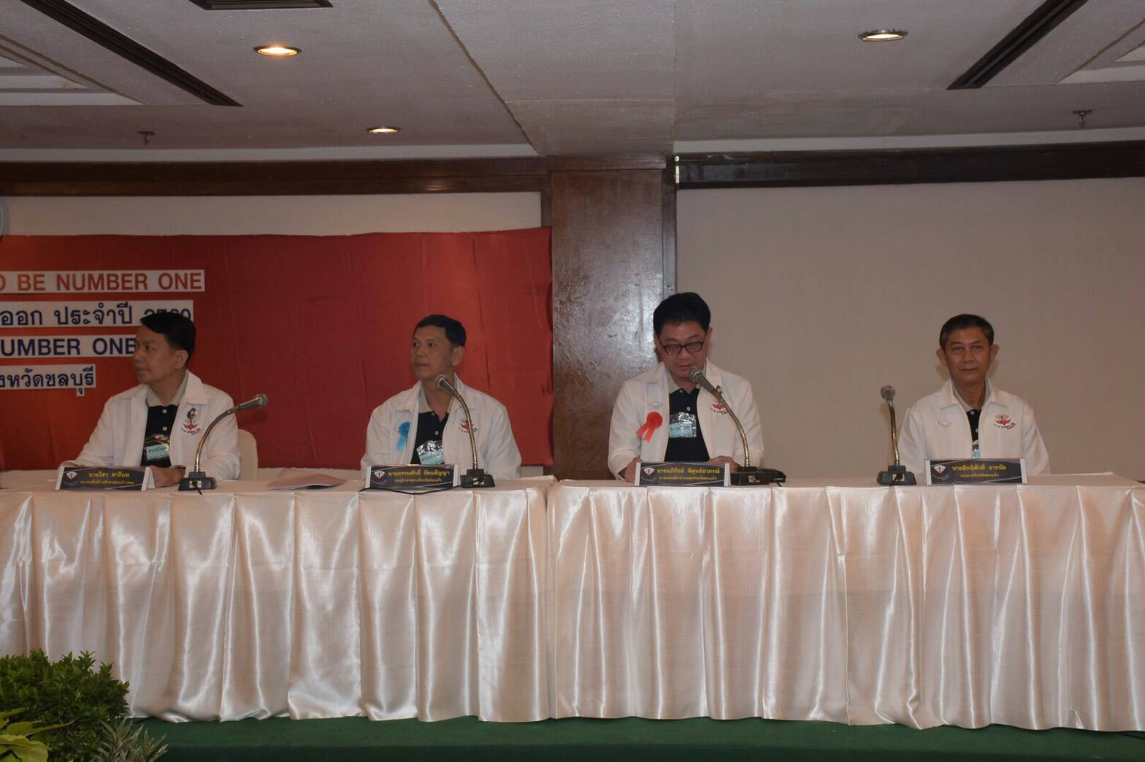
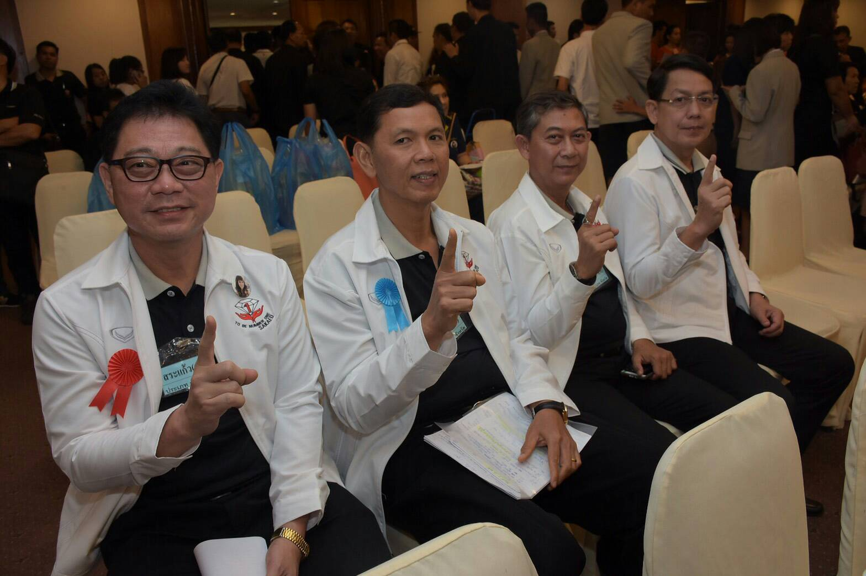

Slide 7
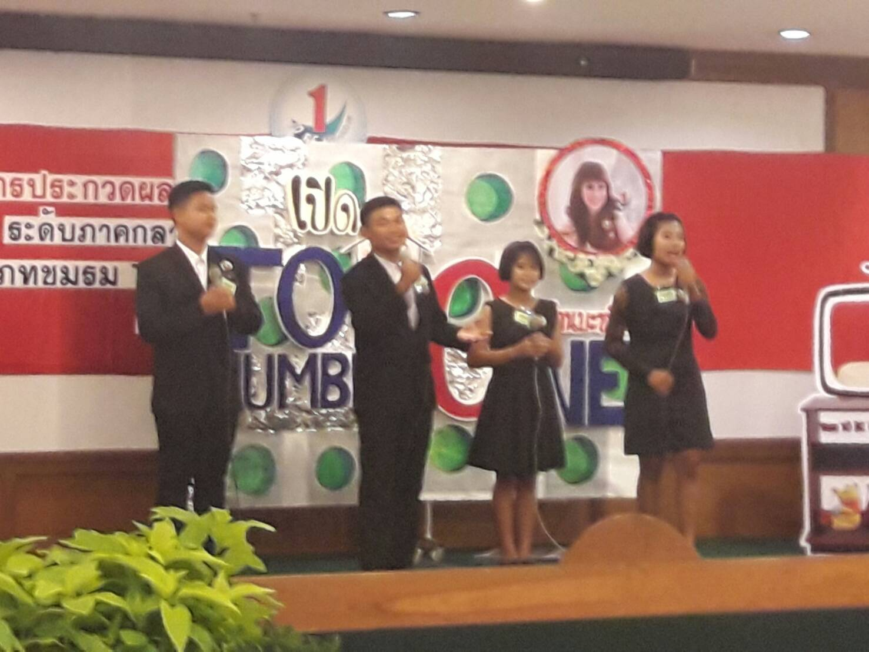
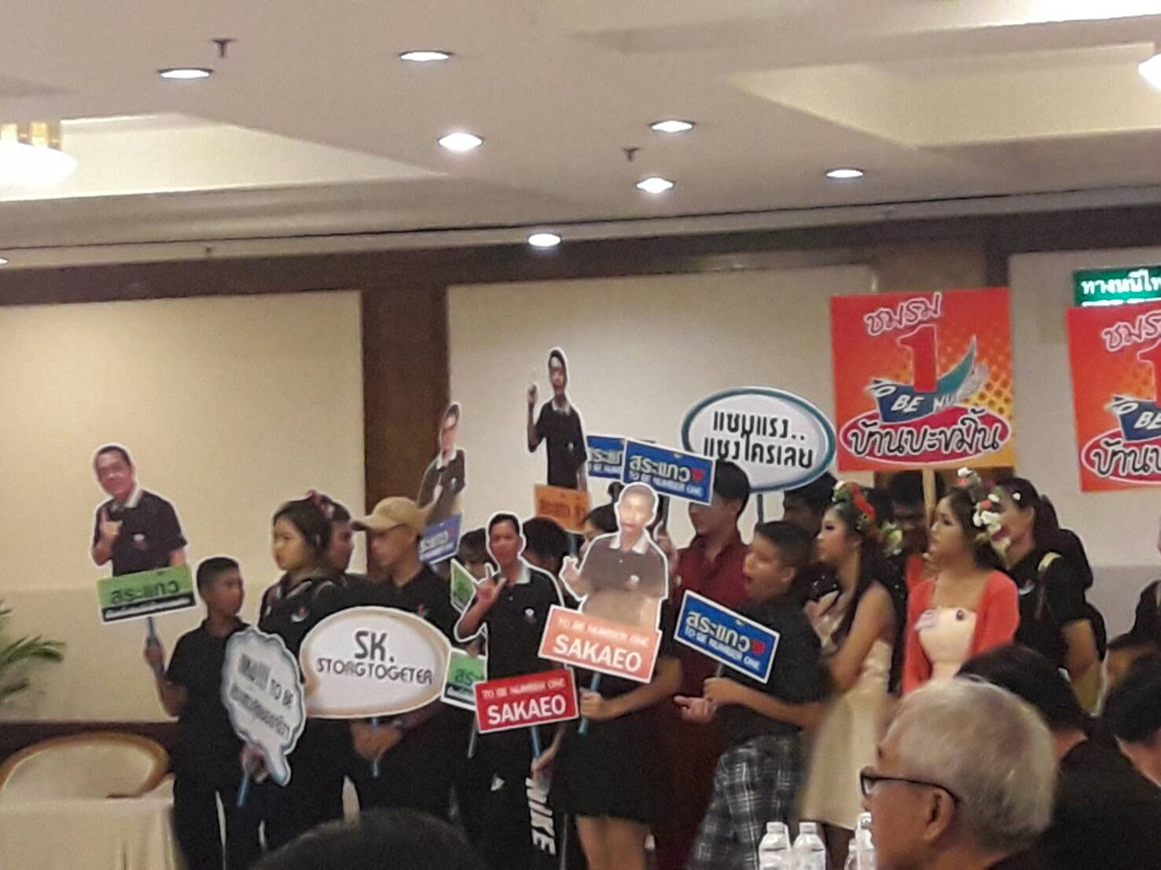
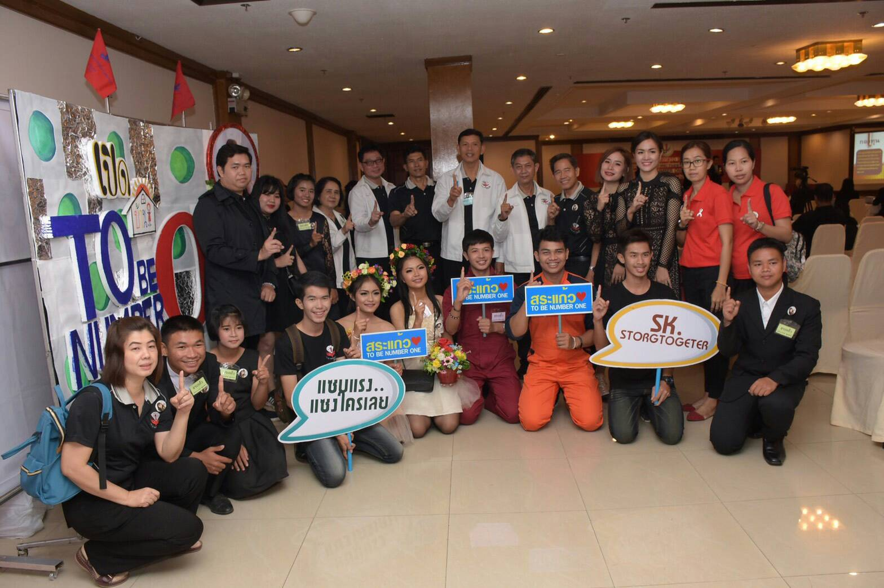

Slide 8
การประกวดผลการดำเนินงาน จังหวัด/ชมรม TO BE NUMBER ONE ระดับประเทศ
แบ่งการประกวด ออกเป็น ๒ ส่วน
ส่วนที่ ๑ การลงพื้นที่ติดตามการดำเนินงานของคณะกรรมการระดับประเทศ ในเดือน พฤษภาคม-มิถุนายน ๒๕๖๐ ส่วนที่ ๒ การประกวดผลการดำเนินงานในงาน “มหกรรมรวมพลสมาชิก
TO BE NUMBER ONE ระดับประเทศ” ในวันที่ ๑๓-๑๕ กรกฎาคม ๒๕๖๐ ณ อิมแพคเมืองทองธานี จังหวัดนนทบุรี
ซึ่งกรมสุขภาพจิต เลขานุการโครงการ TO BE NUMBER ONE จะแจ้งกำหนดการตรวจเยี่ยม เพื่อดูการปฏิบัติงานจริงและเก็บคะแนน ในพื้นที่ต่อไป

Slide 10
5. การประเมิน NCD Clinic คุณภาพ
สำนักงานสาธารณสุขจังหวัดสระแก้ว ได้กำหนดการออกประเมิน NCD Clinic คุณภาพ (คุณภาพ NCD Clinic Plus ปี 2560) เพื่อพัฒนาคุณภาพ
การบริการผู้ป่วยโรคไม่ติดต่อ ในโรงพยาบาล ทุกอำเภอ ๆ ละ 1 วัน ในเดือน เมษายน 2560 ขอความร่วมมือ ดังนี้
1) สนับสนุนบุคลากร (Case Manager) จากโรงพยาบาล
ทุกแห่ง ร่วมเป็นทีมประเมินฯ
2) จัดเตรียมเจ้าหน้าที่ผู้รับผิดชอบงานและผู้ที่เกี่ยวข้อง เพื่อรับการประเมิน
3) จัดเตรียมข้อมูลที่เกี่ยวข้องเพื่อนำเสนอแก่ทีมประเมิน NCD Clinic คุณภาพ
4) จัดเตรียมสถานที่/ห้องประชุม

Slide 11
กำหนดการออกประเมิน NCD Clinic คุณภาพ เดือน เมษายน 2560
วัน เดือน ปี | อำเภอ
5 เมษายน 60 | วังสมบูรณ์
10 เมษายน 60 | คลองหาด
18 เมษายน 60 | วัฒนานคร
19 เมษายน 60 | โคกสูง
20 เมษายน 60 | วังน้ำเย็น
21 เมษายน 60 | ตาพระยา
24 เมษายน 60 | สระแก้ว
26 เมษายน 60 | อรัญประเทศ
27 เมษายน 60 | เขาฉกรรจ์

Slide 12
6. การตรวจปัสสาวะหาสารเสพติด
รัฐมนตรีว่าการกระทรวงมหาดไทย โดยกรมการปกครองแจ้งให้ ศูนย์ป้องกันและปราบปรามยาเสพติดจังหวัด บูรณาการตรวจปัสสาวะหาสารเสพติด ในผู้เข้ารับการคัดเลือกทหารกองเกินเข้ารับราชการทหารกองประจำการ ประจำปี 2560
จังหวัดสระแก้ว ได้แจ้งศูนย์คัดกรองระดับอำเภอร่วมบูรณาการกับศูนย์ปฏิบัติการป้องกันและปราบปราม ยาเสพติดอำเภอ เพื่อให้เกิดการบูรณาการ การป้องกันและแก้ไขปัญหายาเสพติดอย่างเป็นรูปธรรม สอดคล้องกับนโยบาย ของรัฐบาล
สำนักงานสาธารณสุขจังหวัดสระแก้ว ขอความร่วมมือ รพ./สสอ. ทุกอำเภอมอบหมายเจ้าหน้าที่ออกปฏิบัติงานตามคำสั่งศูนย์ เพื่อออกคัดกรองฯ

Slide 13
ตารางการออกคัดกรองฯ
วัน เดือน ปี | อำเภอ | สถานที่
1 เมษายน 60 | วังสมบูรณ์ | หอประชุมอำเภอวังสมบูรณ์
 | โคกสูง | หอประชุมอำเภอโคกสูง
2 เมษายน 60 | วังน้ำเย็น | หอประชุมอำเภอวังน้ำเย็น
 | ตาพระยา | หอประชุมอำเภอตาพระยา
3 เมษายน 60 | เขาฉกรรจ์ | หอประชุมโรงเรียนอนุบาลเขาฉกรรจ์
 | อรัญประเทศ | หอประชุมอำเภออรัญประเทศ
4 เมษายน 60 | เมืองสระแก้ว | ศาลาการเปรียญวัดสระแก้ว
 | อรัญประเทศ | หอประชุมอำเภออรัญประเทศ
5 เมษายน 60 | เมืองสระแก้ว | ศาลาการเปรียญวัดสระแก้ว
 | คลองหาด | หอประชุมอำเภอคลองหาด
7 เมษายน 60 | วัฒนานคร | ศาลาเทียนทองวัฒนานคร

